Slide 1
ПРОЕКТ «ПТИЧКА»
Как устроена система рейтинга
Простая регистрация, честные баллы, защита от накруток

Slide 2
ЗАДАЧА
Что требовалось сделать
1
2
3
Автоматический расчёт
Только реальные люди
Удобство для администратора
Создать систему, где баллы начисляются автоматически по заданным правилам — без ручных правок и ошибок
Гарантировать, что каждый участник — настоящий человек, а не фейковый аккаунт
Дать администратору простой и понятный инструмент для внесения данных о сданном вторсырье

Slide 3

РЕЙТИНГ
Прозрачный расчёт баллов
Система считает баллы по простой формуле. Каждый тип вторсырья имеет свой коэффициент — например, пластик «стоит» больше, чем бумага.
Формула: Вес вторсырья × Коэффициент материала = Баллы
Коэффициенты заранее заложены в систему и не могут быть изменены вручную — это гарантирует честность для всех участников.

Slide 4

БЕЗОПАСНОСТЬ
Как мы гарантируем честность
Подтверждённый номер
Нулевые баллы без верификации
Только администратор вносит данные
Только пользователи, подтвердившие номер телефона через SMS, участвуют в рейтинге
Баллы неподтверждённых пользователей всегда равны нулю — накрутить невозможно
Пользователь не может самостоятельно добавить баллы — все записи делает администратор

Slide 5

РЕГИСТРАЦИЯ
Безопасный вход и гибкость доставки кода
Ввод телефона
Получение SMS
Активация
Сейчас для отправки кодов используется сервис TargetSMS. Архитектура системы позволяет за один день заменить агрегатора — например, переключиться на МТС Exolve, который обеспечивает более высокую скорость и надёжность для организаций.

Slide 6
АДМИНИСТРИРОВАНИЕ
Рабочее место администратора
Как это работает
Администратор выбирает пользователя, тип вторсырья и вес — баллы начисляются мгновенно. Никаких сложных формул, всё происходит автоматически.
Выбор участника из списка
Указание типа и веса вторсырья
Мгновенное начисление баллов
Вся история сохраняется и доступна для просмотра

Slide 7
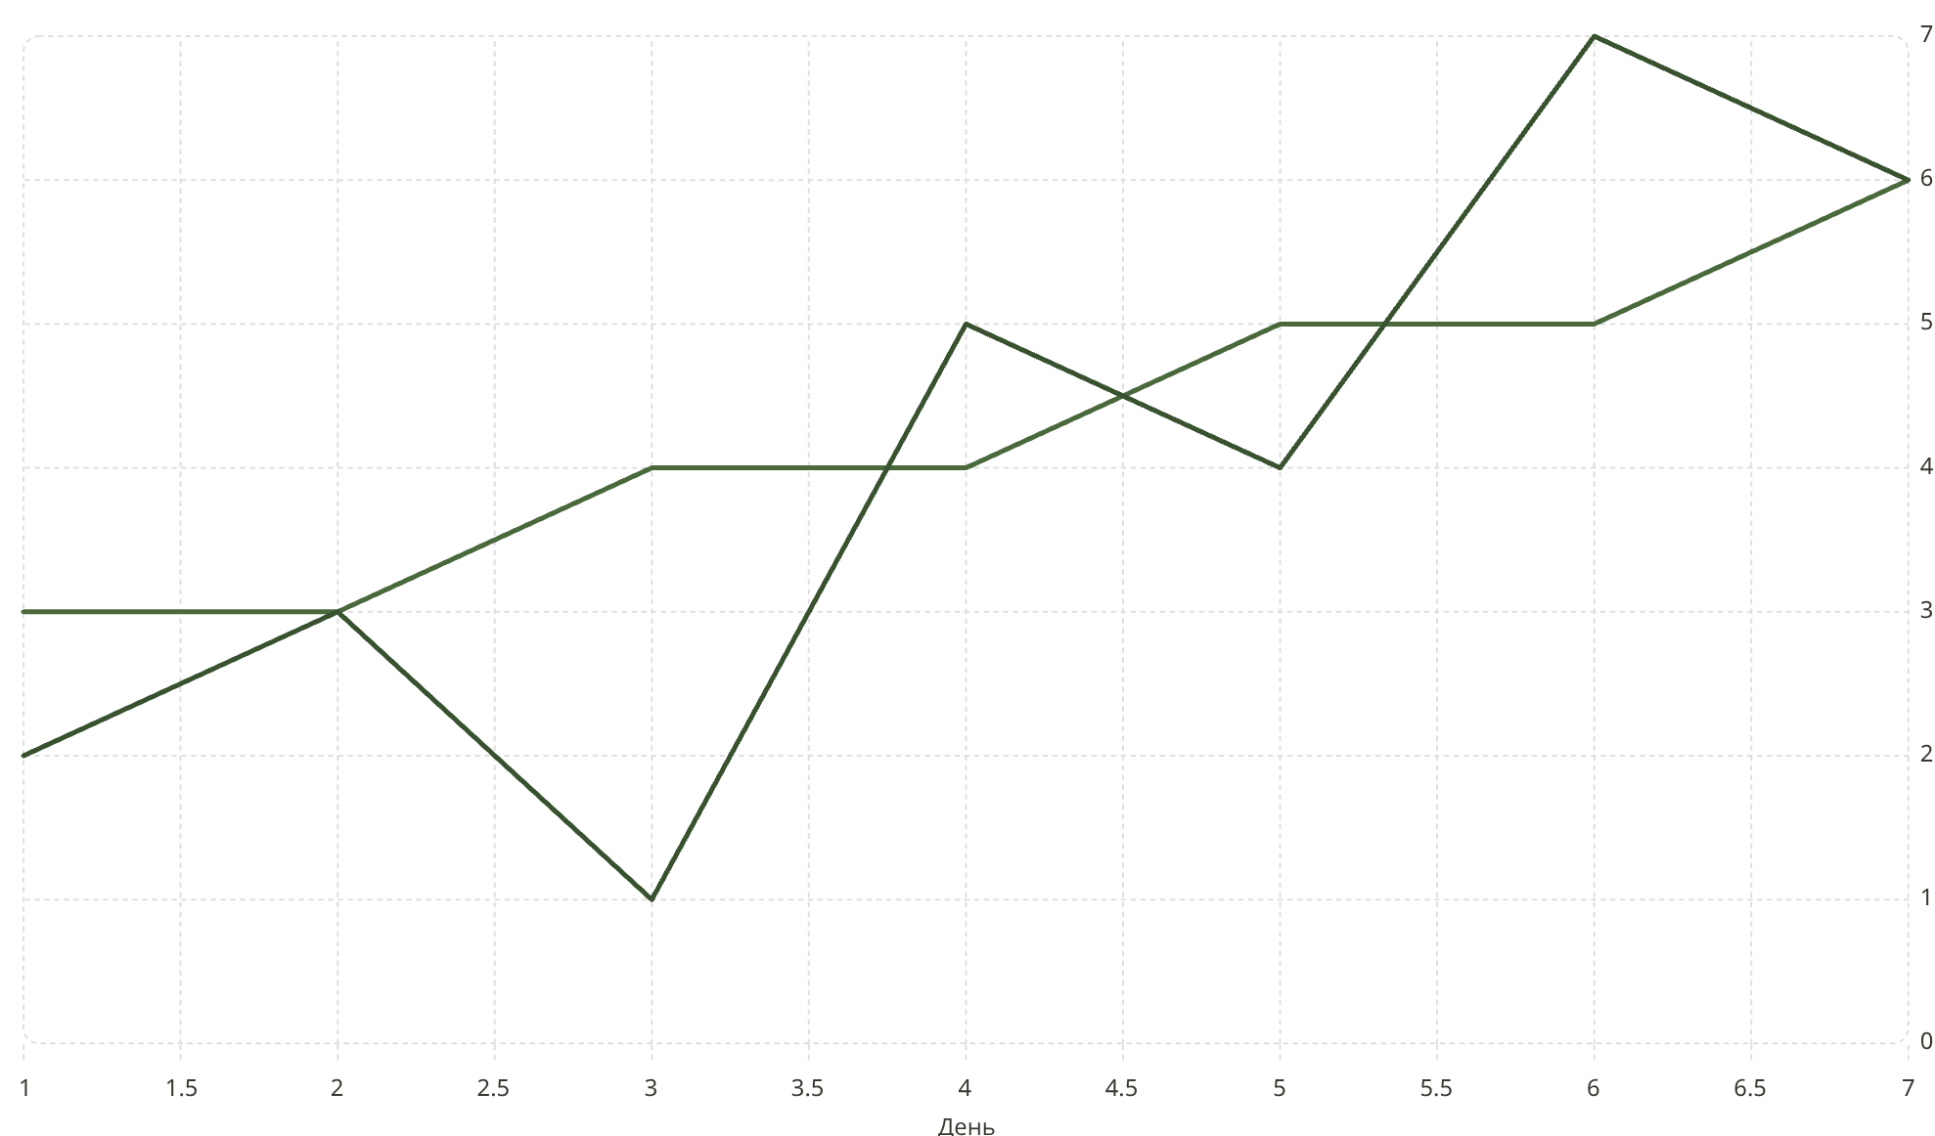
МОТИВАЦИЯ
Динамика на главной странице
Среднее
Вы
Что видит каждый участник
Каждый видит, сколько килограммов он сдал по дням — и как это соотносится со средним показателем всех участников.
Данные обновляются автоматически. Это мотивирует сдавать больше и следить за своим прогрессом.

Slide 8
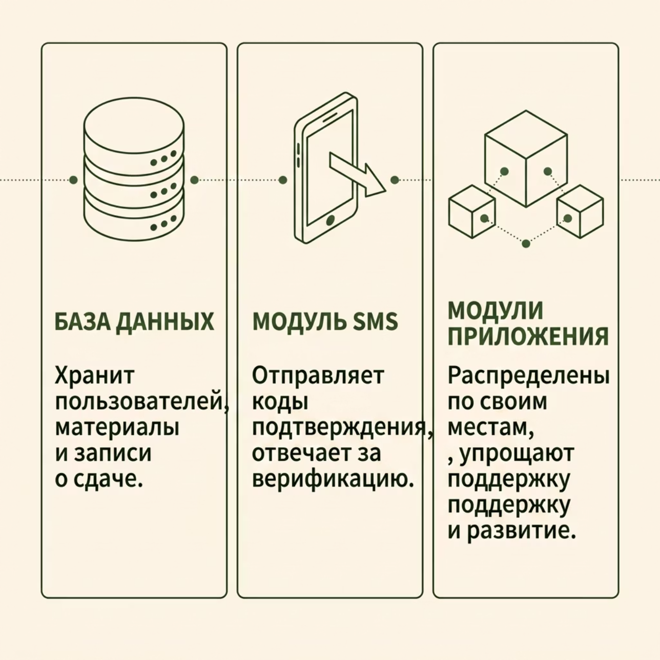


АРХИТЕКТУРА
Надёжная и понятная организация
Система состоит из трёх независимых частей. Каждая отвечает за своё — это упрощает поддержку и развитие.
Почему это важно
Каждый модуль работает независимо. Если нужно изменить способ отправки SMS — это не затронет базу данных или интерфейс администратора.
Разделение на модули позволяет развивать систему без риска сломать существующие функции

Slide 9

ИТОГИ
Что мы получаем
Честный рейтинг без накруток
Автоматический расчёт и защита от фейков
Простая регистрация с подтверждением
SMS-верификация гарантирует реальных участников
Удобная админ-панель
Быстрое внесение данных и полная история
Наглядный график для мотивации
Каждый видит свой прогресс в сравнении с другими
Готовность к масштабированию
Смена SMS-сервиса без перестройки всей системы
Система готова к использованию уже сейчас

